Slide 1
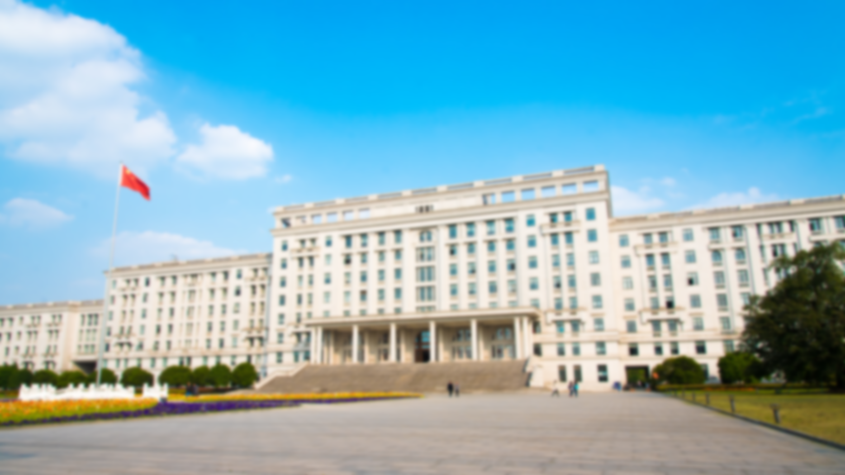
MAE有关工作及文章汇总
汇报人：杨思洁

Slide 2
一、Abstract
Masked Autoencoders Are Scalable Vision Learners
BEiT: BERT Pre-Training of Image Transformers
BEIT V2: Masked Image Modeling with Vector-Quantized Visual Tokenizers
Uniform Masking: Enabling MAE Pre-training for Pyramid-based Vision Transformers with Locality
HiViT: Hierarchical Vision Transformer Meets Masked Image Modeling
MixMAE: Mixed and Masked Autoencoder for Efficient Pretraining of Hierarchical Vision Transformers
MultiMAE: Multi-modal Multi-task Masked Autoencoders
ConvMAE: Masked Convolution Meets Masked Autoencoders
RetroMAE: Pre-training Retrieval-oriented Transformers via Masked Auto-Encoder
Siamese Masked Autoencoders
Continual-MAE: Adaptive Distribution Masked Autoencoders for Continual Test-Time Adaptation
Integral Migrating Pre-trained Transformer Encoder-decoders for Visual Object Detection
Masked Image Modeling with Local Multi-Scale Reconstruction
VideoMAE: Masked Autoencoders are Data-Efficient Learners for Self-Supervised Video Pre-Training
VideoMAE V2: Scaling Video Masked Autoencoders with Dual Masking
TinyMIM: An Empirical Study of Distilling MIM Pre-trained Models
Generic-to-Specific Distillation of Masked Autoencoders
Masked Autoencoders Enable Efficient Knowledge Distillers
Notes:
我的汇报由五个部分组成

Slide 3
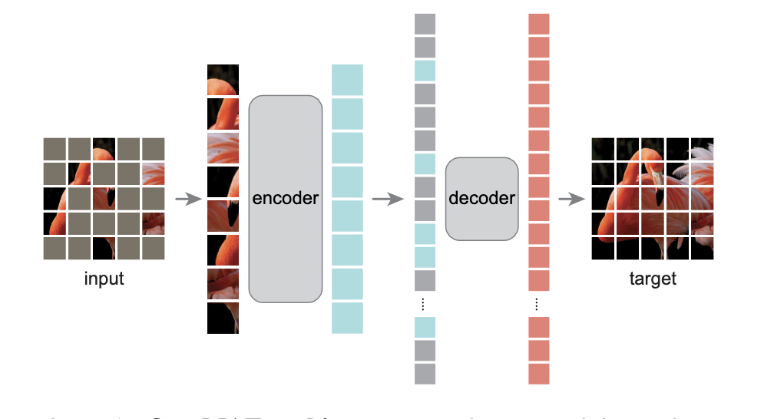
一、Abstract
Masked Autoencoders Are Scalable Vision Learners
本文证明了掩码自编码器(MAE)是一种可扩展的计算机视觉自监督学习算法。我们的MAE方法很简单:我们屏蔽输入图像的随机补丁并重建缺失的像素。它基于两个核心设计。首先，我们开发了一个非对称编码器-解码器架构，其中一个编码器仅对补丁的可见子集(没有掩码令牌)进行操作，以及一个轻量级解码器，该解码器从潜在表示和掩码令牌重建原始图像。其次，我们发现掩盖输入图像的高比例，例如75%，产生了一个重要的和有意义的自我监督任务。这两种设计的结合使我们能够高效地训练大型模型:我们加速了训练(3倍或更多)并提高了准确性。我们的可扩展方法允许学习泛化良好的大容量模型:例如，在仅使用ImageNet-1K数据的方法中，vanilla ViT-Huge模型达到了最好的准确率(87.8%)。下游任务传输性能优于super https://github.com/facebookresearch/mae
Notes:
我的汇报由五个部分组成

Slide 4
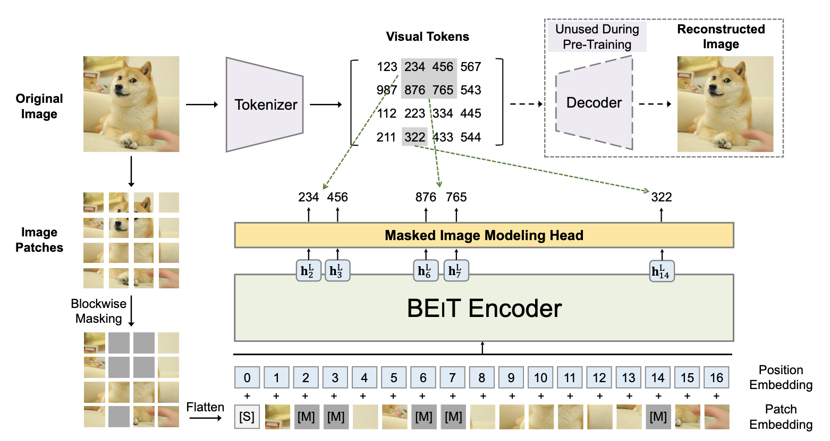
一、Abstract
BEiT: BERT Pre-Training of Image Transformers
我们引入了一个自监督视觉表示模型 BEIT，它代表来自 Image Transformers 的双向编码器表示。继自然语言处理领域开发的 BERT [DCLT19] 之后，我们提出了一个蒙面图像建模任务来预训练视觉变形金刚。具体来说，在我们的预训练中，每个图像都有两个视图，即图像补丁(如16×16像素)和视觉标记(即离散标记)。我们首先将原始图像“标记化”为视觉标记。然后我们随机屏蔽一些图像补丁并将它们输入到主干Transformer中。预训练目标是根据损坏的图像块恢复原始视觉标记。在预训练 BEIT 之后，我们通过在预训练的编码器上附加任务层来直接微调下游任务的模型参数。图像分类和语义分割的实验结果表明，我们的模型与以前的预训练方法取得了具有竞争力的结果。https://aka.ms/beit
Notes:
我的汇报由五个部分组成

Slide 5
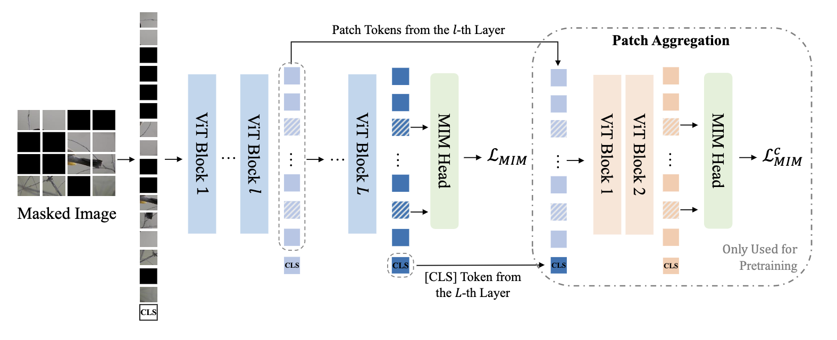
一、Abstract
BEIT V2: Masked Image Modeling with Vector-Quantized Visual Tokenizers
蒙面图像建模(MIM)通过恢复损坏的图像补丁，在自监督表示学习中显示了令人印象深刻的结果。然而，大多数现有的研究都是在低层次的图像像素上进行的，这阻碍了对表示模型的高级语义的开发。在这项工作中，我们提出使用一个语义丰富的视觉标记器作为掩码预测的重建目标，提供了一种系统的方法将MIM从像素级提升到语义级。具体来说，我们提出了矢量量化的知识蒸馏来训练标记器，它将连续的语义空间离散为紧凑的代码。然后，我们通过预测蒙面图像补丁的原始视觉标记来预训练视觉变形器。此外，我们还引入了一种将离散图像补丁关联起来的补丁聚合策略，以增强全局语义表示。在图像分类和语义分割方面的实验表明，BEIT V2优于所有比较的MIM方法。在ImageNet-1K(224尺寸)上，基本尺寸的BEIT V2在微调方面达到85.5%的top-1精度，在线性探测方面达到80.1%的top-1精度。大尺寸BEIT V2在ImageNet-1K(224尺寸)的微调上获得了87.3%的top-1精度，在ADE20K的语义分割上获得了56.7%的mIoU。https://aka.ms/beitv2
Notes:
我的汇报由五个部分组成

Slide 6
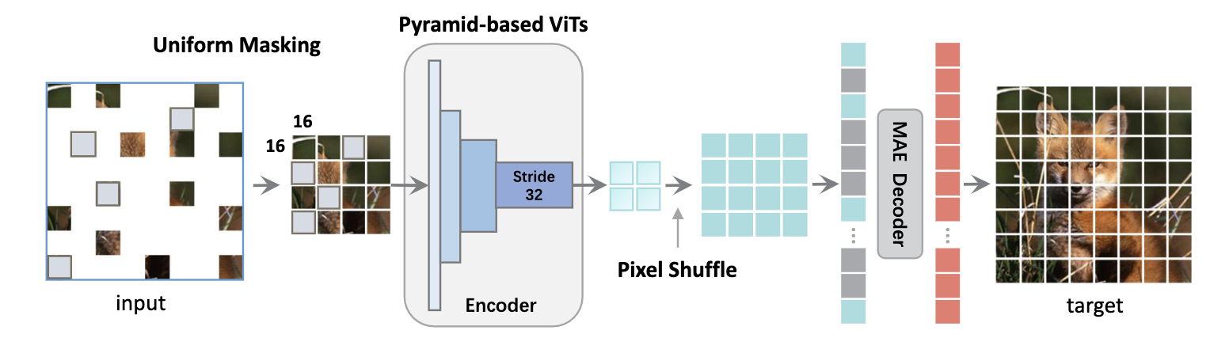
一、Abstract
Uniform Masking: Enabling MAE Pre-training for Pyramid-based Vision Transformers with Locality
掩膜自动编码器(mask AutoEncoder, MAE)通过一种优雅的非对称编码器设计引领了视觉自监督领域的发展趋势，该设计显著地优化了预训练效率和微调精度。值得注意的是，这种非对称结构的成功依赖于Vanilla Vision Transformer (ViT)的“全局”特性，它的自关注机制可以在任意子集的离散图像patch上产生原因。然而，如何在MAE预训练中采用先进的基于金字塔的vit(例如，PVT, Swin)仍然不清楚，因为它们通常在“局部”窗口内引入算子，使得难以处理部分视觉标记的随机序列。在本文中，我们提出了均匀掩蔽(UM)策略，成功地实现了具有局部性的基于金字塔的ViTs(简称“UM-MAE”)的MAE预训练。具体来说，UM包括一个均匀采样(US)，它严格地从每个2 × 2网格中采样1个随机补丁，以及一个二次掩蔽(SM)，它随机地掩盖一部分(通常是25%)已经采样的区域作为可学习的标记。US保留了多个非重叠的局部窗口的等效元素，从而平滑地支持流行的基于金字塔的vit;而SM是为更好的可转移视觉表征而设计的，因为US减少了阻碍语义学习的像素恢复前任务的难度。我们证明UMMAE显著提高了基于pyramid的ViTs的预训练效率(例如，它的速度提高了~ 2×and, GPU内存减少了至少~ 2倍)，但在下游任务中保持了竞争性(甚至更好)的微调性能。以使用HTC++检测器为例，仅在ImageNet-1K中使用UM-MAE进行预训练的swan - large骨架自监督检测器甚至可以胜过在ImageNet-22K中进行监督的检测器。https://github.com/implus/UM-MAE
Notes:
我的汇报由五个部分组成

Slide 7
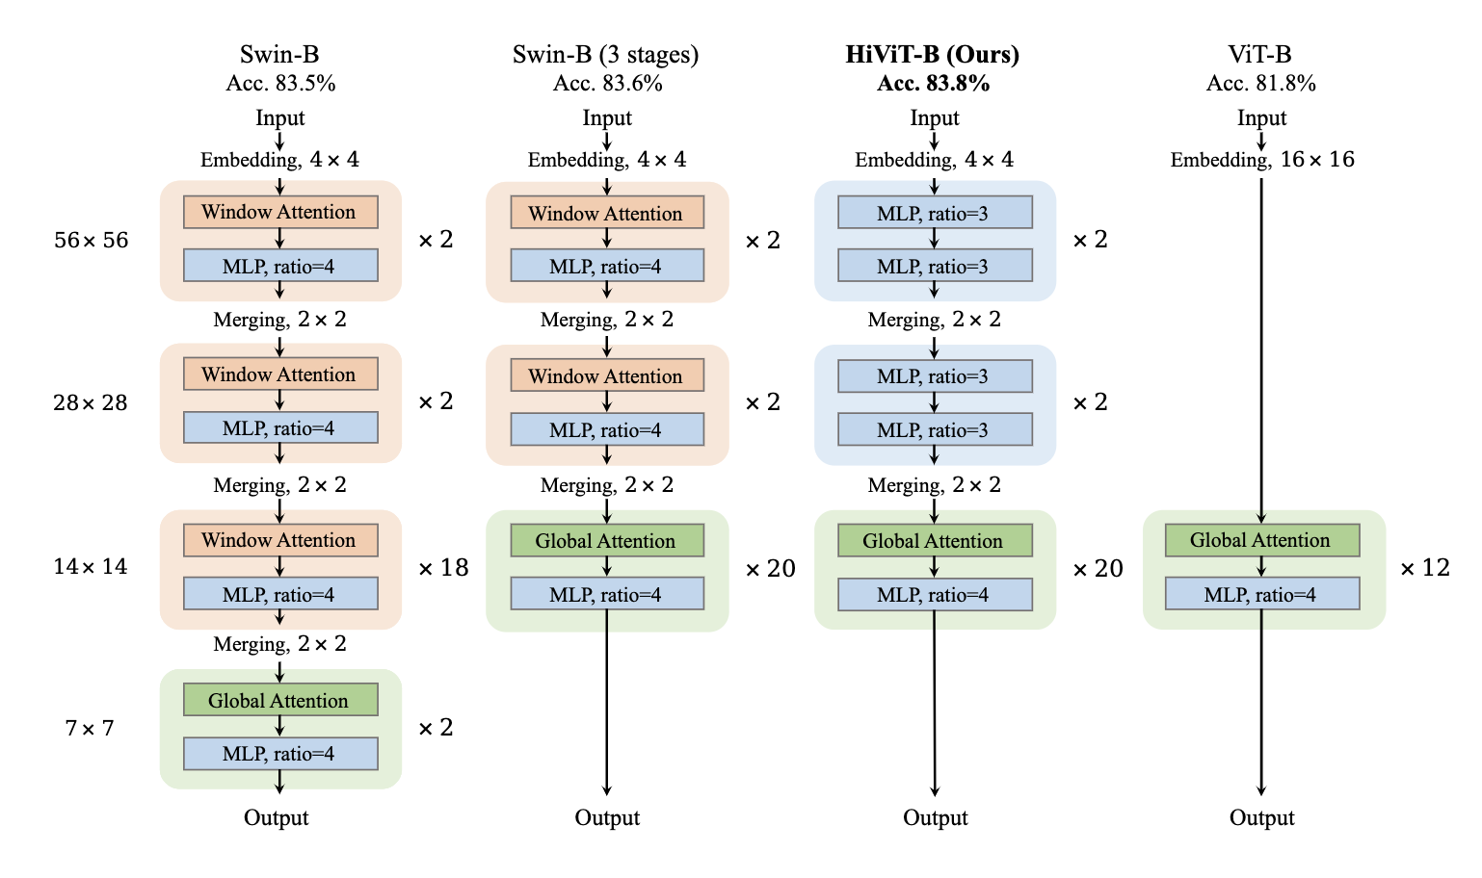
一、Abstract
HiViT: Hierarchical Vision Transformer Meets Masked Image Modeling
近年来，蒙面图像建模(MIM)为视觉变形器的自监督预训练提供了一种新的方法。有效实现的一个关键思想是在整个目标网络(编码器)中丢弃被屏蔽的图像补丁(或令牌)，这要求编码器是一个普通的视觉变压器(例如，ViT)，尽管分层视觉变压器(例如，Swin变压器)在制定视觉输入方面具有潜在的更好的特性。本文提出了一种新的层次视觉变压器HiViT (hierarchical ViT的简称)，它在MIM中具有高效率和良好的性能。关键是去除不必要的“局部单元间操作”，得到结构简单的分层视觉变压器，其中掩模单元可以像普通视觉变压器一样序列化。实证研究表明，HiViT在全监督学习、自监督学习和迁移学习方面具有优势。特别是，在ImageNet-1K上运行MAE时，hivitb的准确率比vitb提高了0.6%，速度比swing - b提高了1.9倍，并且性能的提高可以推广到下游的检测和分割任务。代码将公开提供。https://github.com/zhangxiaosong18/hivit
Notes:
我的汇报由五个部分组成

Slide 8
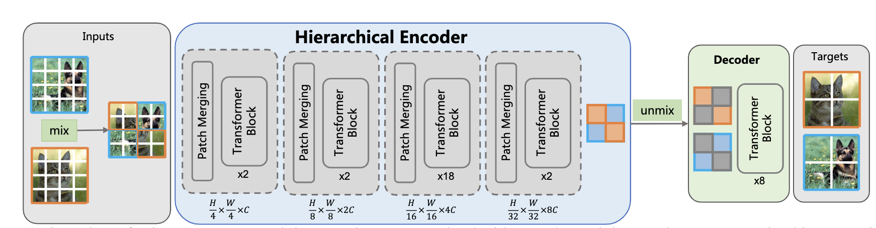
一、Abstract
MixMAE: Mixed and Masked Autoencoder for Efficient Pretraining of Hierarchical Vision Transformers
本文提出MixMAE (Mixed and mask AutoEncoder)，这是一种简单而有效的预训练方法，适用于各种层次视觉变压器。现有的分层视觉变形的掩码图像建模(MIM)方法用一个特殊的[MASK]符号替换随机子集的输入标记，旨在从损坏的图像中重建原始图像标记。然而，我们发现使用[MASK]符号大大降低了训练速度，并导致预训练-微调不一致，这是由于屏蔽比很大(例如SimMIM中为60%)。另一方面，MAE根本没有在其编码器中引入[MASK]令牌，但不适用于分层视觉变压器。为了解决这个问题并加速分层模型的预训练，我们用另一幅图像的可见标记替换一幅图像的屏蔽标记，即创建混合图像。然后，我们对混合输入的两幅原始图像进行双重重建，显著提高了效率。虽然MixMAE可以应用于各种分层变压器，但本文探索使用具有大窗口尺寸的Swin Transformer并扩展到巨大的模型尺寸(达到600M参数)。实验结果表明，MixMAE可以有效地学习高质量的视觉表征。值得注意的是，使用swwin - b /W14的MixMAE通过600 epoch的预训练在ImageNet-1K上达到了85.1%的top-1准确率。此外，它在其他6个数据集上的传输性能表明，MixMAE比以前流行的MIM方法具有更好的FLOPs /性能权衡。https://github.com/Sense-X/MixMIM
Notes:
我的汇报由五个部分组成

Slide 9
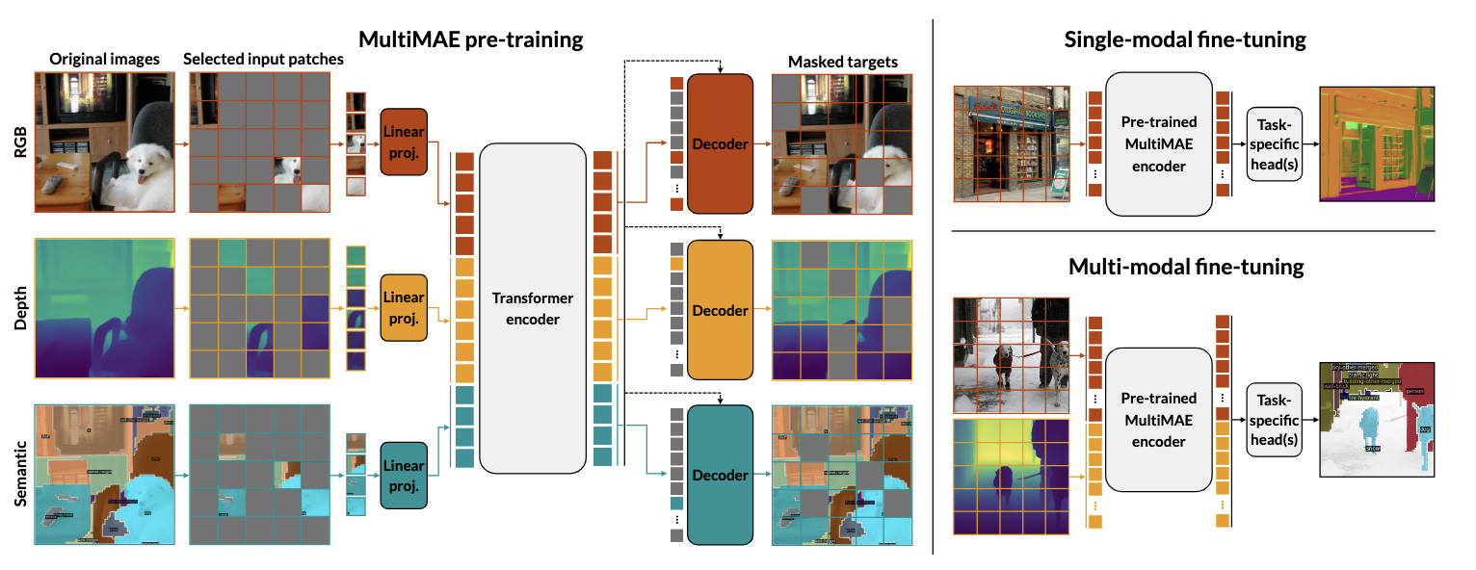
一、Abstract
MultiMAE: Multi-modal Multi-task Masked Autoencoders
我们提出了一种预训练策略，称为多模态多任务掩码自编码器(MultiMAE)。它与标准的掩模自动编码在两个关键方面有所不同:1)它可以选择性地接受RGB图像以外的输入信息的附加模态(因此“多模态”)，以及II)它的训练目标相应地包括预测RGB图像以外的多个输出(因此“多任务”)。我们利用掩蔽(跨图像补丁和输入模态)使训练多ae易于处理，并确保网络确实学习了跨模态预测编码。我们展示了这种预训练策略导致灵活、简单和有效的框架，并改善了下游任务的转移结果。特别是，当除了RGB图像之外的其他信息可用时，或者除了RGB之外没有其他信息可用时，可以灵活地使用相同的预训练网络-在所有配置中产生与基线相当或明显更好的结果。为了避免需要具有多个模式和任务的训练数据集，我们训练*Equal contribution。multiae完全使用伪标记，这使得该框架广泛适用于任何RGB数据集。实验在多个传输任务(图像分类、语义分割、深度估计)和数据集(ImageNet、ADE20K、Taskonomy、Hypersim、NYUv2)上进行。结果表明，该模型在跨模态/任务预测编码和迁移方面具有令人印象深刻的能力。
https: //multimae.epfl.ch
Notes:
我的汇报由五个部分组成

Slide 10
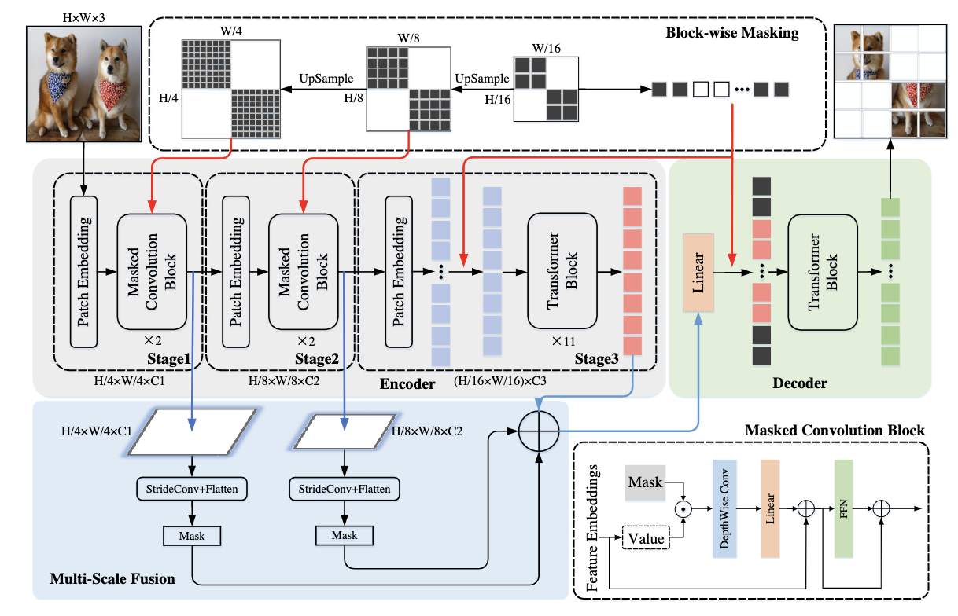
一、Abstract
ConvMAE: Masked Convolution Meets Masked Autoencoders
视觉变压器(Vision transformer, ViT)已成为广泛应用于各种视觉任务的架构。用于特征预训练的掩膜自编码和多尺度混合卷积-变压器架构可以进一步释放ViT的潜力，从而在图像分类、检测和语义分割方面取得最先进的性能。在本文中，我们的ConvMAE框架证明了多尺度混合卷积-变压器通过掩码自编码方案可以学习更多的判别表示。然而，直接使用原始掩蔽策略会导致计算成本高和预训练微调差异。为了解决这个问题，我们采用了掩码卷积来防止卷积块中的信息泄漏。为了保证计算效率，提出了一种简单的逐块屏蔽策略。我们还建议更直接地监督编码器的多尺度特征，以增强多尺度特征。与MAE-Base相比，ConvMAE-Base将ImageNet-1K微调精度提高了1.4%。在目标检测上，经过25个epoch微调的ConvMAEBase算法比经过100个epoch微调的MAE-Base算法分别高出2.9%的AP box和2.2%的AP mask。https://github.com/Alpha-VL/ConvMAE.
Notes:
我的汇报由五个部分组成

Slide 11
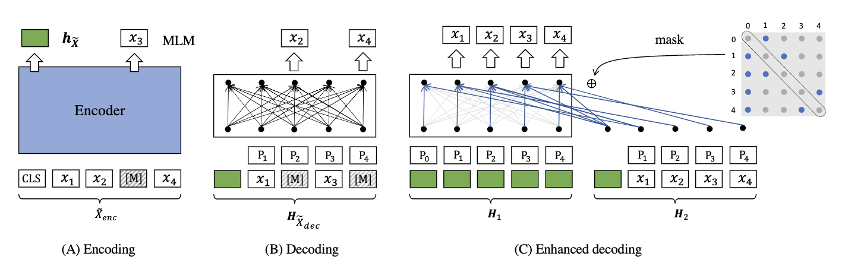
一、Abstract
RetroMAE: Pre-training Retrieval-oriented Transformers via Masked Auto-Encoder
尽管预训练在许多重要的NLP任务中取得了进展，但仍需探索有效的密集检索预训练策略。本文提出了一种新的基于掩码自编码器(mask Auto-Encoder, MAE)的面向检索的预训练范式RetroMAE。RetroMAE突出了三个关键设计。1)一种新颖的MAE工作流程，其中输入句子受到不同掩码编码器和解码器的污染。句子嵌入由编码器的屏蔽输入生成;然后，基于句子嵌入和解码器的掩码输入，通过掩码语言建模恢复原始句子。2)非对称模型结构，编码器采用全尺寸BERT式变压器，解码器采用单层变压器。3)不对称掩蔽比率，编码器的中等比率:15 ~ 30%，解码器的积极比率:50 ~ 70%。我们的框架易于实现，并且具有经验竞争力:预训练模型显著提高了SOTA在广泛的密集检索基准(如beir和MS MARCO)上的性能。https://github.com/staoxiao/RetroMAE
Notes:
我的汇报由五个部分组成

Slide 12
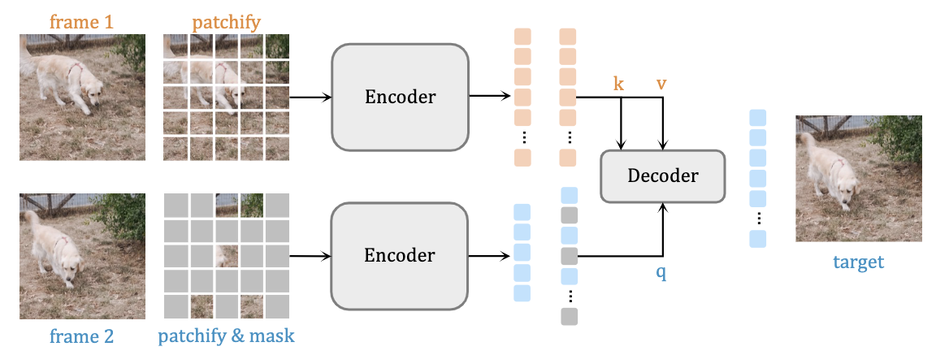
一、Abstract
Siamese Masked Autoencoders
在图像或场景之间建立对应关系是计算机视觉的重大挑战，特别是在遮挡、视点变化和物体外观变化的情况下。在本文中，我们提出了Siamese蒙面自编码器(SiamMAE)，这是蒙面自编码器(MAE)的一个简单扩展，用于从视频中学习视觉对应。SiamMAE对随机采样的视频帧进行操作，并不对称地掩盖它们。这些帧由编码器网络独立处理，由一系列交叉注意层组成的解码器负责预测未来帧中缺失的补丁。通过屏蔽未来帧中大部分(95%)的补丁，同时保持过去帧不变，SiamMAE鼓励网络专注于对象运动并学习以对象为中心的表示。尽管概念简单，但通过SiamMAE学习的特征在视频对象分割、姿态关键点传播和语义部分传播任务上优于最先进的自监督方法。SiamMAE在不依赖于数据增强、手工制作的基于跟踪的借口任务或其他技术来防止代表性崩溃的情况下获得有竞争力的结果。
Notes:
我的汇报由五个部分组成

Slide 13
二、Timetable
Masked Autoencoders Are Scalable Vision Learners
BEiT: BERT Pre-Training of Image Transformers
BEIT V2: Masked Image Modeling with Vector-Quantized Visual Tokenizers
Uniform Masking: Enabling MAE Pre-training for Pyramid-based Vision Transformers with Locality
HiViT: Hierarchical Vision Transformer Meets Masked Image Modeling
MixMAE: Mixed and Masked Autoencoder for Efficient Pretraining of Hierarchical Vision Transformers
MultiMAE: Multi-modal Multi-task Masked Autoencoders
ConvMAE: Masked Convolution Meets Masked Autoencoders
RetroMAE: Pre-training Retrieval-oriented Transformers via Masked Auto-Encoder
Siamese Masked Autoencoders
Notes:
我的汇报由五个部分组成

Slide 14
二、Timetable
Masked Autoencoders Are Scalable Vision Learners
Continual-MAE: Adaptive Distribution Masked Autoencoders for Continual Test-Time Adaptation
Integral Migrating Pre-trained Transformer Encoder-decoders for Visual Object Detection
Masked Image Modeling with Local Multi-Scale Reconstruction
VideoMAE: Masked Autoencoders are Data-Efficient Learners for Self-Supervised Video Pre-Training
VideoMAE V2: Scaling Video Masked Autoencoders with Dual Masking
TinyMIM: An Empirical Study of Distilling MIM Pre-trained Models
Generic-to-Specific Distillation of Masked Autoencoders
Masked Autoencoders Enable Efficient Knowledge Distillers
Notes:
我的汇报由五个部分组成

Slide 15
Uniform Masking: Enabling MAE Pre-training for Pyramid-based Vision Transformers with Locality
汇报人：杨思洁
二0二四年六月三日

Slide 16
01
Abstract
02
Introduction
目 录
CONTENTS
03
UM-MAE
04
Experiment
Notes:
我的汇报由五个部分组成

Slide 17
一、Abstract
Uniform Masking: Enabling MAE Pre-training for Pyramid-based Vision Transformers with Locality
MAE非对称编码器-解码器设计引领了视觉自监督领域的发展趋势，但非对称结构的成功依赖于ViT的“全局”特性，ViT的自注意机制基于离散图像块的任意子集。
然而，目前尚不清楚如何在MAE预训练中采用基于金字塔的高级ViT（如PVT、Swin），因为它们通常在“局部”窗口中引入操作，因此很难处理部分视觉token的随机序列。在本文中，我们提出了统一掩蔽（Uniform Masking，UM）策略，成功地实现了基于金字塔的具有局部性的VIT的MAE预训练（简称“UM-MAE”）。
UM包括一个统一采样（Uniform Sampling，US），它从每个2×2网格中严格采样1个随机patch，然后是一个二次掩蔽（Secondary Masking，SM），它将已采样区域的一部分（通常为25%）随机掩蔽为可学习token。US在多个非重叠的局部窗口中保留了等效元素，从而顺利支持流行的基于金字塔的VIT；由于本文的方法减少了阻碍语义学习的像素恢复预任务的难度，因此SM设计用于更好的可转移视觉表示。作者证明了，UM-MAE显著提高了预训练的效率，在下游任务中保持有竞争力甚至更好的微调性能。
机构：Nanjing University of Science and Technology,Shanghai AI Laboratory
Journal：
论文链接：https://arxiv.org/abs/2205.10063
代码地址：https://github.com/implus/UM-MAE
Notes:
在安防领域具有重要的应用价值。

Slide 18
Green Hierarchical Vision Transformer
for Masked Image Modeling
汇报人：杨思洁
二0二四年六月三日

Slide 19
01
Abstract
02
Introduction
目 录
CONTENTS
03
GreenMIM
04
Experiment
Notes:
我的汇报由五个部分组成

Slide 20
一、Abstract
Green Hierarchical Vision Transformer for Masked Image Modeling
我们提出了一种具有分层视觉转换器 (ViTs) 的蒙面图像建模 (MIM) 的有效方法，允许分层 ViT 丢弃蒙面补丁并仅在可见补丁上运行。我们的方法由三个关键设计组成。首先，对于窗口注意，我们提出了一种遵循分而治之策略的组窗口注意方案。为了减轻自我注意的二次复杂度w.r.t.补丁的数量，组注意鼓励一个统一的分区，即任意大小的每个局部窗口内的可见补丁可以按大小相等的分组，然后在每个组内执行屏蔽的自我注意。其次，我们通过动态规划算法进一步改进分组策略，以最小化分组补丁上注意力的整体计算成本。第三，对于卷积层，我们将它们转换为与稀疏数据无缝工作的稀疏卷积[25,13]，即MIM中的可见补丁。因此，MIM现在可以最多工作，如果不是全部的话，以绿色和高效的方式分层vit。例如，我们可以训练分层 ViT，例如 Swin Transformer [49] 和 Twin Transformer [14]，大约 2.7 倍更快，并将 GPU 内存使用量减少了 70%，同时仍然在 ImageNet 分类方面享受具有竞争力的性能以及下游 COCO 对象检测基准的优越性。†
Journal：Neural Information Processing Systems (NeurIPS 2022)
代码地址：https://github.com/LayneH/GreenMIM
Notes:
在安防领域具有重要的应用价值。

Slide 21
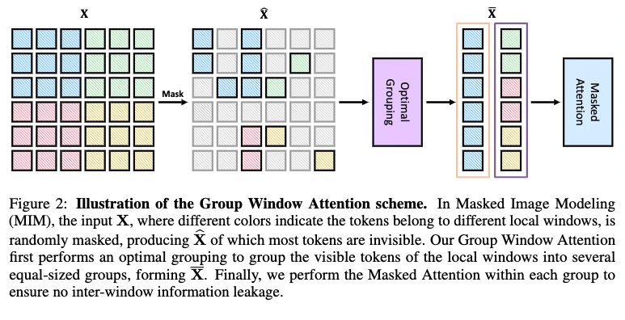
二、Introduction
Notes:
在安防领域具有重要的应用价值。

Slide 22
MixMAE: Mixed and Masked Autoencoder for Efficient Pretraining of Hierarchical Vision Transformers
汇报人：杨思洁
二0二四年五月十六日

Slide 23
01
Abstract
02
Introduction
目 录
CONTENTS
03
MixMAE
04
Experiment
Notes:
我的汇报由五个部分组成

Slide 24
一、Abstract
MixMAE: Mixed and Masked Autoencoder for Efficient Pretraining of Hierarchical Vision Transformers
MixMAE：Mixed and Masked Autoencoder
本文提出了混合和掩码自动编码器(MixMAE)，用于高效的视觉表示学习。
MixMAE使用混合两个(或更多)带有随机蒙版的图像创建的混合输入，并应用双重重建从混合隐藏表示中恢复原始的两个(或更多)图像。我们进一步探索使用具有更大窗口大小的Swin Transformer来进行有效的表示学习。7个视觉基准的实证结果表明，MixMAE可以有效地学习高质量的视觉表示，并且比以前的MIM作品具有更好的FLOPs /性能权衡。
由于层次结构的利用率，可以将预训练的编码器应用于目标检测和语义分割任务，在模型大小和FLOPs相似的情况下，MixMAE在广泛的下游任务上始终优于BEiT和MAE，包括iNaturalist和Places上的图像分类、COCO上的目标检测和实例分割以及ADE20K上的语义分割。通过在编码器中放弃使用[MASK]令牌，MixMAE在各种分层ViT上表现出比SimMIM更好的预训练效率。
Journal：2023 IEEE/CVF CONFERENCE ON COMPUTER VISION AND PATTERN RECOGNITION (CVPR)
代码地址：https://github.com/Sense-X/MixMIM
Notes:
在安防领域具有重要的应用价值。

Slide 25
二、Introduction
MixMAE: Mixed and Masked Autoencoder for Efficient Pretraining of Hierarchical Vision Transformers
MIM方法在学习各种下游任务的视觉表示方面取得了成功：BEiT、MAE、SimMIM、VideoMAE
  图像分类、目标检测、语义分割、视频分类、运动控制
  这些方法在Vanilla Vision Transformer上取得了卓越性能，但如何有效预训练Hierarchical Visual Transformer（Twins、CoAtNet、UniNet、Swin Transformers、Pyramid Vision Transformers）以在广泛的视觉任务上取得进一步的效率仍是悬而未决的问题
现有MIM方法将一部分输入标记替换为[MASK]符号，如BEiT和SimMIM，但使用[MASK]符号会出现问题：
  预训练中使用的[MASK]符号从未在finetune阶段，导致预训练微调阶段训练不一致；
  预训练网络在处理信息量较少的[MASK]符号时浪费了大量计算，使用较大的masking ratio时问题会变严重，如BEiT、MAE、SimMIM、VideoMAE
    在SimMIM中，pre-train阶段使用了60%的masking ratio，即60%的input tokens会被替换为[MASK]，SimMIM需要相对更多的epoch去预训练
    由于高masking ratio导致pre-train-finetune不一致，SimMIM在downstream task中性能有限
MAE不会丢弃编码器中的掩码标记，并在轻量级解码器中仅使用[MASK]符号来解决上述问题，MAE使用Vanilla ViT作为编码器，通过自注意力操作有效处理部分输入，然而该设计限制了MAE在Hierarchical ViT中的应用，因为分层ViT不能处理任意长度的1D token sequences
本文提出MixMAE方法，利用SimMIM和MAE的广义预训练方法，同时避免它们的局限性。
Notes:
在安防领域具有重要的应用价值。

Slide 26
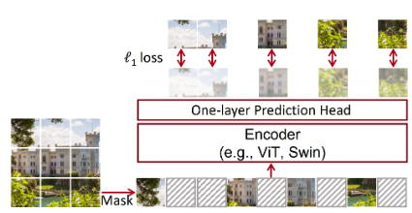
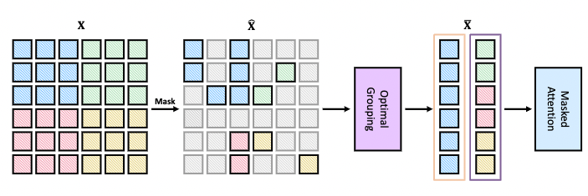
二、Introduction
SimMIM：a Simple Framework for Masked Image Modeling
采用中等大小的掩码块(如32)，对输入图像进行随机掩码，能使之成为强大的代理任务(pretext task)
直接回归预测原始像素RGB值
预测头像线性层一样轻量
计算成本高
Green Hierarchical Vision Transformer for Masked Image Modeling
提出了一个组窗口注意力方案，在每个组内应用掩码注意力
提出了一种最佳分组算法，自适应地 选择最佳组大小并将局部窗口划分成最小数量的组。
需要 batch-wise掩码方案来实现最佳效率
Notes:
在安防领域具有重要的应用价值。

Slide 27
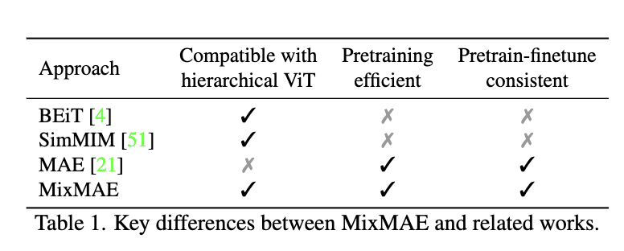
二、Introduction
现有的分层ViT的掩码图像建模(MIM)方法用一个特殊的[MASK]符号替换随机子集的输入标记，旨在从损坏的图像中重建原始图像标记。然而，使用[MASK]符号大大降低了训练速度，并导致预训练-微调不一致，这是由于屏蔽比很大(例如SimMIM中为60%)。
另一方面，MAE根本没有在其编码器中引入[MASK]令牌，但不适用于分层ViT。
MixMAE从成对的未标记训练图像中创建混合图像作为训练输入，这些图像是通过从两幅图像混合两组可见标记来生成的，用于预训练。混合输入由MixMAE处理，同时重建原始图像。
为了更好地将学习到的多尺度表示转移到下游任务，利用窗口大小较大的流行的Swin Transformer作为所提出的MixMAE的编码器
以前的MIM工作需要大量的epoch进行预训练。一个原因是它们浪费了大量的计算来处理信息量较少的 [MASK] 符号。此外，使用 [MASK] 符号也会导致预训练微调不一致，因为这些符号从未在微调期间出现。
Notes:
在安防领域具有重要的应用价值。

Slide 28
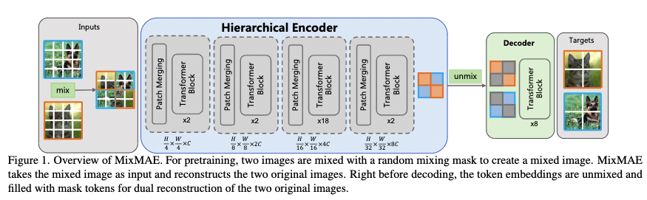

三、MixMAE
图1：MixMAE概述。
对于预训练，将两幅图像与随机混合掩码混合以创建混合图像。MixMAE将混合图像作为输入，重构两个原始图像。在解码之前，令牌嵌入是未混合的，充满了掩码标记，用于对两个原始图像进行双重重建。
混合训练输入：给定两组随机训练图像的图像补丁{x^{p}₁, x^{p}₂}，从x^{p}₁或x^{p}₂中用对应的视觉标记填充每个空间位置来创建混合图像。我们将M = 1表示为从x^{p}₁中选择一个令牌，反之亦然。因此，混合训练图像 x^{p}_{M} 表示为：
  MixMAE在预训练期间将混合图像作为重建的输入。混合图像不再包含额外的[MASK]符号，而只包含实际的视觉标记，从而在下游任务中取得了更好的性能。
  该设计与MAE具有相同的原理，但不分解二维图像的结构，使其更灵活地适应各种视觉骨架，如PVT和Swin Transformer。我们可以基于各种分层视觉架构进行更好的预训练。我们遵循常用的做法来使用随机掩码策略。
Notes:
在安防领域具有重要的应用价值。

Slide 29
三、MixMAE
图1：MixMAE概述。
对于预训练，将两幅图像与随机混合掩码混合以创建混合图像。MixMAE将混合图像作为输入，重构两个原始图像。在解码之前，令牌嵌入是未混合的，充满了掩码标记，用于对两个原始图像进行双重重建。
分层视觉变压器。为了更好地编码多尺度表示，我们使用流行的Swin Transformer构建MixMAE的编码器，并使用更大的窗口大小来编码更多的上下文，以便更好地重建。
  输入被分割成不重叠的图像块，并由线性投影层进行处理。对添加位置嵌入的图像块进行4级Transformer块处理，生成分层表示，每两个连续的阶段之间有一个降采样层。
  不使用复杂的移位窗口来跨非重叠窗口进行信息传播。相反，我们使用相对较大的窗口大小(即14×14)，并且仅在阶段3和-4 1中进行全局自我关注。较大的窗口大小带来的计算开销可以忽略不计，但可以更好地集成全局上下文。
  由于我们通常在MIM中使用较大的掩蔽比，因此全局上下文对于更好地重建非常重要。
Notes:
在安防领域具有重要的应用价值。

Slide 30
三、MixMAE
图1：MixMAE概述。
对于预训练，将两幅图像与随机混合掩码混合以创建混合图像。MixMAE将混合图像作为输入，重构两个原始图像。在解码之前，令牌嵌入是未混合的，充满了掩码标记，用于对两个原始图像进行双重重建。
双重重建。对混合输入进行编码后，根据二进制掩码M将token嵌入分解为两组。然后，我们添加[MASK]令牌，用解码器从两个组中重建原始的两个图像，该解码器具有8个Transformer块，嵌入维数为512。因此，损失设为
  其中，y^{p}₁和y^{p}₂分别为x^{p}₁和x^{p}₂对应的重构图像。由于混合输入包含来自两个图像的令牌，我们可以通过重建两个图像来充分利用它们来预训练神经网络。由于解码器是轻量级的，重建这两个图像的计算开销可以忽略不计。
Notes:
在安防领域具有重要的应用价值。

Slide 31
四、Experiment
MixMAE: Mixed and Masked Autoencoder for Efficient Pretraining of Hierarchical Vision Transformers
“pretraining-then-finetuning”策略
数据集：
  用ImageNet1K作为自监督pre-train的训练集；
  将MixMAE的encoder进行fine-tune后运用到下游任务（ImageNet1K、iNaturalist和Places上的图像分类、COCO上的目标检测和实例分割和ADE20K上的语义分割）；
具体实验过程：
  ImageNet1K上的预训练：
  为图像分类任务以及COCO数据集的微调：
  在ADE20K数据集上的微调：
文件名 | 作用 | 参考项目
crop.py | 图像随机裁剪 | BYOL
datasets.py | 构建数据集 | DEIT、MAE
lr_decay.py | 学习率衰减 | BEIT
lr_sched.py | 学习率安排
misc.py | 模型各种方法 | DEIT、BEIT、MAE
pos_embed.py | 位置编码 | Transformer、Mocov3、MAE
文件名 | 作用 | 参考项目
engine_finetune.py |  | DEIT、BEIT、MAE
engine_pretrain.py |  | DEIT、BEIT、MAE
main_finetune.py |  | DEIT、BEIT、MAE
main_pretrain.py |  | DEIT、BEIT、MAE
test_model.py
models_mixmim.py |  | Swin-Transformer、pytorch-image-models(github)、MAE
model_mixmim_ft.py |  | Swin-Transformer、pytorch-image-models(github)、MAE
表1：MixMAE代码Utils部分
表2：MixMAE代码pretrain-finetune部分

Slide 32
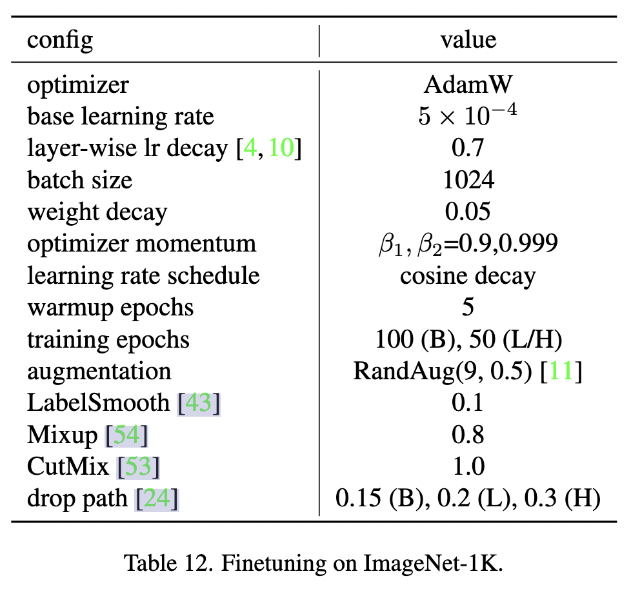
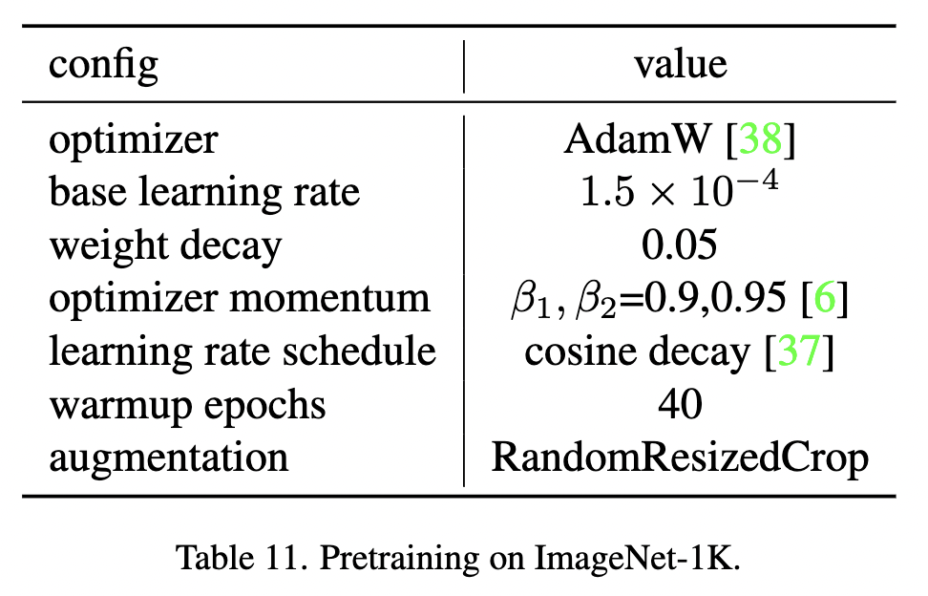
四、Experiment
  ImageNet1K上的预训练：
表：在ImageNet1K上预训练的具体参数
属性 | 具体参数
Epoch | 600
Input Size | 224×224
Window Size | 14×14;7×7
Patch Size | 32×32
Masking Ratio | 75%
Batch Size | 1024

Slide 33
四、Experiment
  预训练和微调的超参数：
  预训练：使用线性规则缩放学习率：lr = base lr ×batch size / 256
  微调：
    对ImageNet1K数据集进行微调：参考BeiT和MAE进行逐层学习率衰减，衰减率以{0.7, 0.75, 0.8}扫描，发现0.7表现最好。在预训练之后，学习率用线性规则缩放：lr = base lr ×batch size / 256
    对其他分类数据集进行微调：重用表12中的设置，调整了每个数据集的下降路径率。

Slide 34
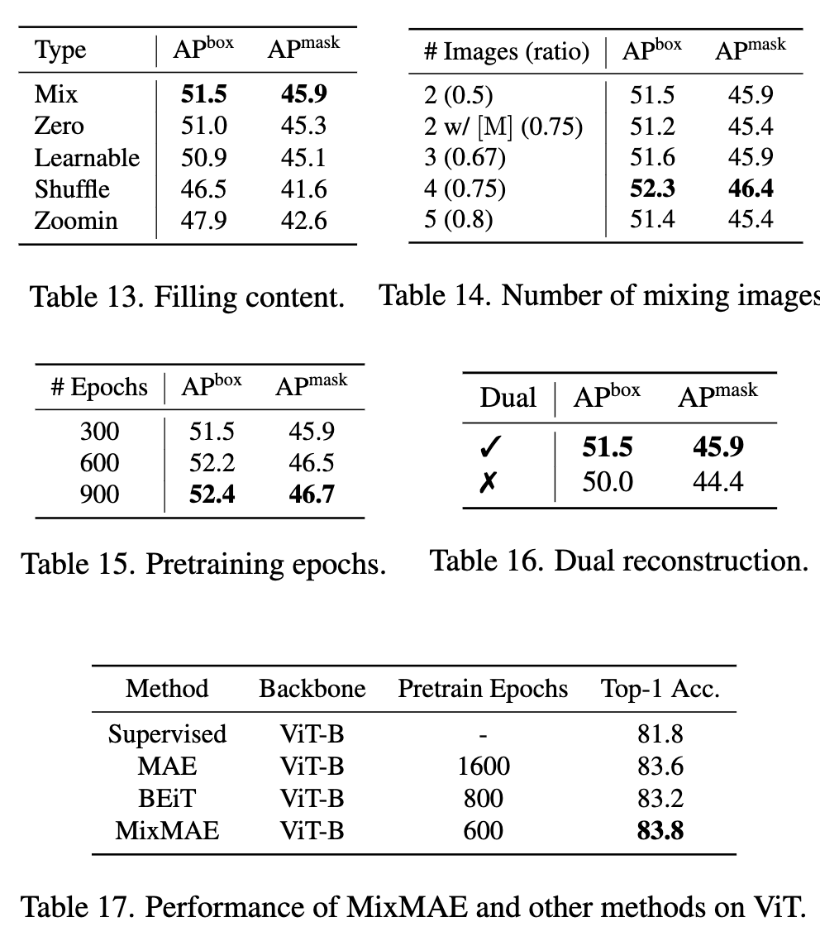
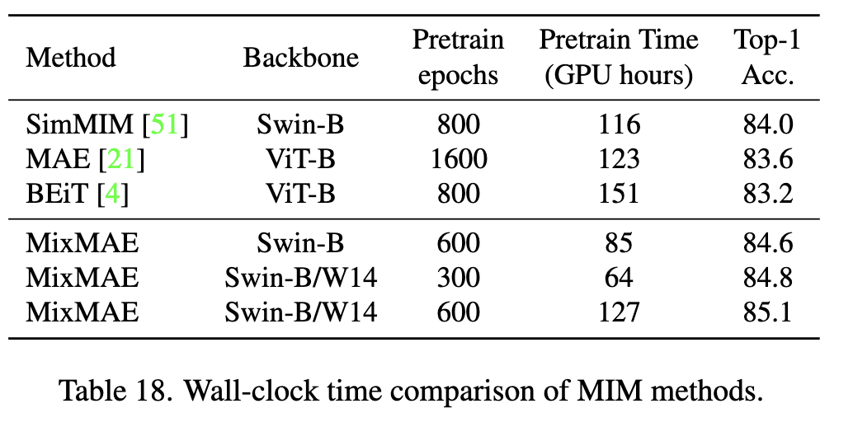
四、Experiment
  消融研究的其他结果：
  COCO的消融研究结果：
预训练时间的比较：
我们比较了表18中预训练的挂钟时间。预训练时间在8个NVIDIA-A100-SXM80GB GPU上测量，总批大小为1024

Slide 35
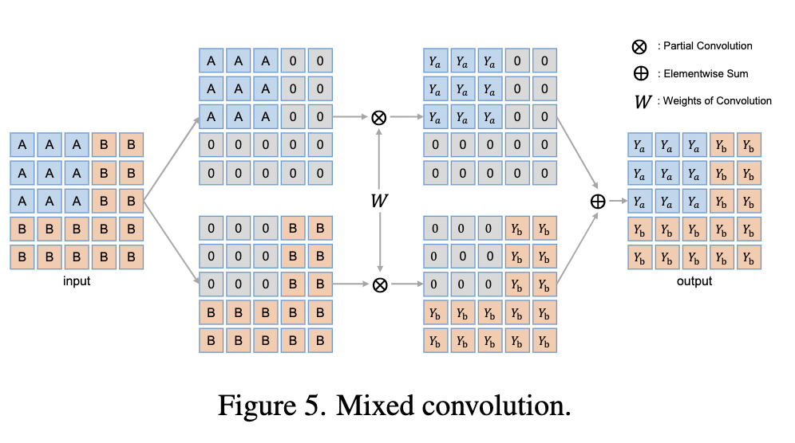
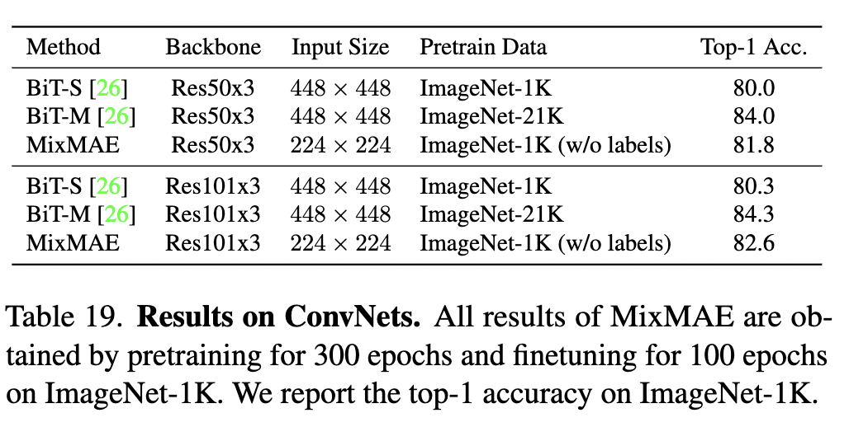
四、Experiment
  ViT上的性能表现：
  扩展到ConvNets：

Slide 36
四、Experiment
文件名 | 作用 | 参考项目
crop.py | 图像随机裁剪 | BYOL
datasets.py | 构建数据集 | DEIT、MAE
lr_decay.py | 学习率衰减 | BEIT
lr_sched.py | 学习率安排
misc.py | 模型各种方法 | DEIT、BEIT、MAE
pos_embed.py | 位置编码 | Transformer、Mocov3、MAE
datasets.py 构建数据集，进行数据变换
def build_transform(is_train,args):
根据ImageNet取标准值和方差
if is_train: // 构建参数
# this should always dispatch to transforms_imagenet_train
transform = create_transform(
input_size=args.input_size,
is_training=True,
color_jitter=args.color_jitter,
auto_augment=args.aa,
interpolation='bicubic',
re_prob=args.reprob,
re_mode=args.remode,
re_count=args.recount,
mean=mean,
std=std,
)
not train进行数据变换
crop.py 获得裁剪的w、h以及裁剪的起始位置i、j
class RandomResizedCrop
def get_params(img, scale, ratio):
target_area = area * torch.empty(1).uniform_(scale[0], scale[1]).item() //生成一个在指定范围内均匀分布的随机数，乘以图像面积，得到目标面积。
  aspect_ratio = torch.exp(torch.empty(1).uniform_(log_ratio[0], log_ratio[1])).item() //计算了一个在指定对数宽高比范围内均匀分布的随机数，然后取指数，得到宽高比。

Slide 37
四、Experiment
文件名 | 作用 | 参考项目
crop.py | 图像随机裁剪 | BYOL
datasets.py | 构建数据集 | DEIT、MAE
lr_decay.py | 学习率衰减 | BEIT
lr_sched.py | 学习率安排
misc.py | 模型各种方法 | DEIT、BEIT、MAE
pos_embed.py | 位置编码 | Transformer、Mocov3、MAE
lr_decay.py 学习率按照层级进行衰减
def param_groups_lrd(model,weight_decay=0.05, no_weight_decay_list=[], layer_decay=.75):
def get_layer_id_for_mixmim(name,num_layers):
if name in ['cls_token', 'pos_embed', 'absolute_pos_embed']:
return 0 //位于模型的顶部
elif name.startswith('patch_embed'):
return 0
elif name.startswith('layers'): //按照层级进行解析
block_idx = int(name.split('.')[1])
if 'downsample' in name:
return sum(num_layers[:block_idx + 1]) + 1
layer_idx = int(name.split('.')[3])
return sum(num_layers[:block_idx]) + layer_idx + 1
else:
return sum(num_layers)
lr_sched.py 对学习率进行阶段性调整并返回
def adjust_learning_rate(optimizer, epoch, args):
if epoch < args.warmup_epochs: //热身阶段线性预热
lr = args.lr * epoch / args.warmup_epochs
else: // 剩余周期进行半周期余弦衰减
lr = args.min_lr + (args.lr - args.min_lr) * 0.5 * \
(1. + math.cos(math.pi * (epoch - args.warmup_epochs) / (args.epochs - args.warmup_epochs))) //特定的学习率比例尺度
for param_group in optimizer.param_groups:
if "lr_scale" in param_group:
param_group["lr"] = lr * param_group["lr_scale"]
else:
param_group["lr"] = lr
return lr

Slide 38
四、Experiment
文件名 | 作用 | 参考项目
engine_finetune.py |  | DEIT、BEIT、MAE
engine_pretrain.py |  | DEIT、BEIT、MAE
main_finetune.py |  | DEIT、BEIT、MAE
main_pretrain.py |  | DEIT、BEIT、MAE
test_model.py
models_mixmim.py |  | Swin-Transformer、pytorch-image-models(github)、MAE
model_mixmim_ft.py |  | Swin-Transformer、pytorch-image-models(github)、MAE
engine_pretrain.py: 预训练阶段训练模型一个epoch
def train_one_epoch(model,data_loader,optimizer,device,
epoch,loss_scaler,log_writer,args):
在每个迭代步骤中遍历data_loader，并进行模型的前向传播、损失计算、梯度计算、梯度更新等
with torch.cuda.amp.autocast():
loss, _, _ = model(samples, mask_ratio=args.mask_ratio)
使用PyTorch的自动混合精度AMP加速训练过程
engine_finetune.py: 微调阶段训练模型一个epoch
def train_one_epoch(model,criteron,data_loader,optimizer,
device,epoch,loss_scaler,max_norm,Optional[Mixup],
mixup_fn,log_writer,args):
1、添加参数criteron指定损失函数；
2、对输入数据和目标标签进行处理，如果提供Mixup则会对数据进行Mixup处理；
3、记录最大学习率，反映训练过程学习情况；
main_pretrain.py ：MixMIM pre-training
main_finetune.py ：MixMIM fine-tuning for image classification
def get_args_parser():定义pre-train/finetune阶段的一系列参数，包含Model、Optimizer、Finetune、Dataset
main函数对seed、dataset、loader等进行了定义，标明输出路径
def evaluate(data_loader,model,device): // 评估模型性能
1、CrossEntropyLoss计算损失；
2、计算top-1、top-5精度；

Slide 39
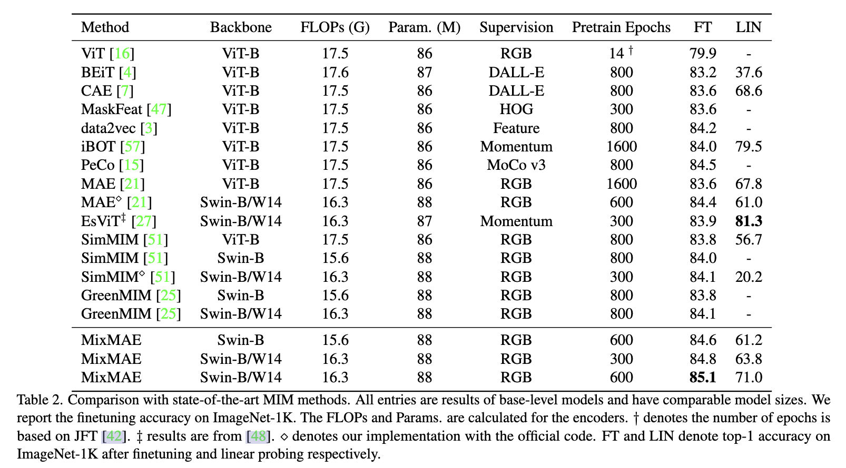
四、Experiment
Notes:
在安防领域具有重要的应用价值。

Slide 40
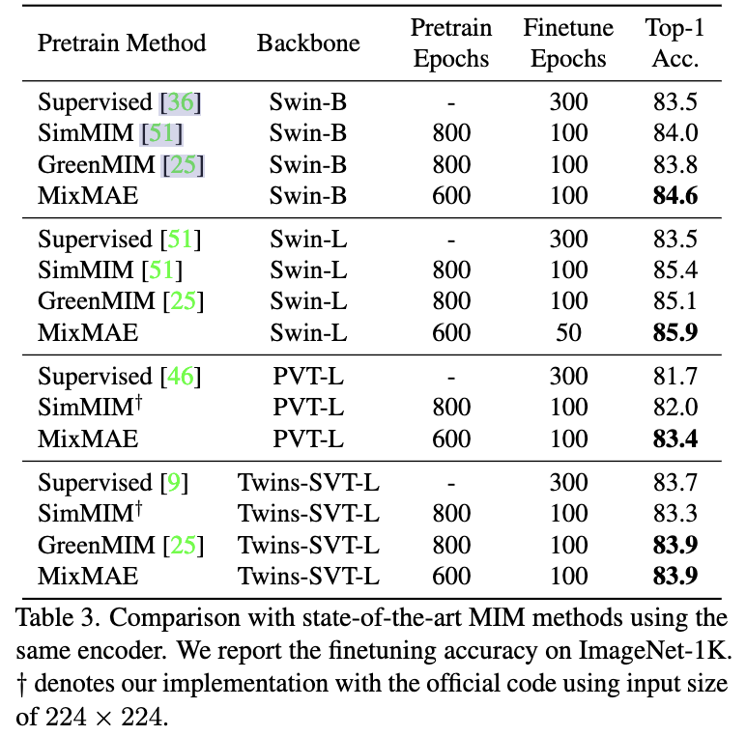
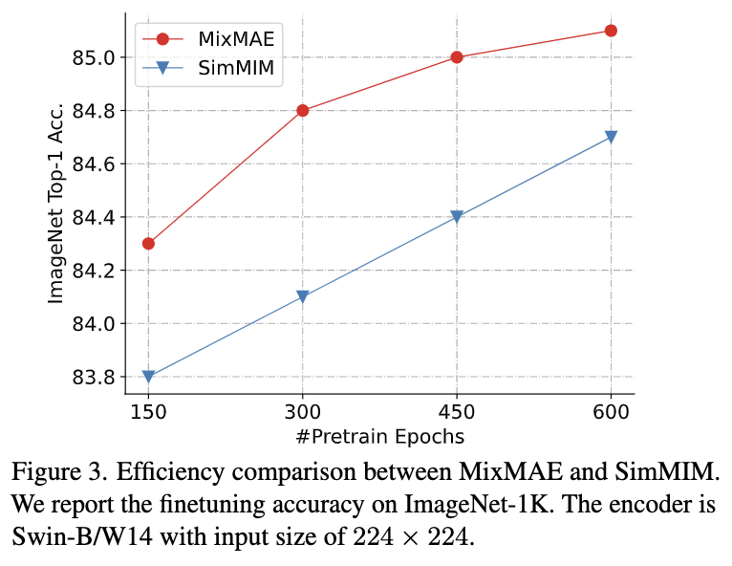
四、Experiment

Slide 41
谢谢聆听！

